Slide 1

Carolina Santana Louzada Engenheira de Qualidade de Software na UOLEdtech
Introdução ao mercado de qualidade de software

Slide 2
Mais sobre mim
Graduada em Engenharia de Computação- UFS
Fazendo especialização em qualidade e desenvolvimento de software
Qualidade de software -> automação
Educação + tecnologia
Jogos + música + aprender novas atividades
LinkedIn -> Carolina Santana Louzada | LinkedIn

Slide 3
Objetivo do curso
Entender como a área de qualidade de software está inserida no mercado de TI, bem como compreender os perfis, responsabilidades e skills necessárias para se tornar um excelente profissional de qualidade de software.

Slide 4
Percurso
Aula 1
Mercado e tendências
Aula 2
Afinal, o que faz um QA?
Aula 3
Roadmap de aprendizagem para QAs

Slide 5

[Nome do curso]
[Nome do palestrante] [Posição]
Dúvidas durante o curso?
[Nome da aula]
> Fórum do curso
> Comunidade online (discord)
Notes:
como criar o seu programa de uma forma mental, utilizando o computador mais potente do mundo, o nosso cerebro. se vc ainda não sabe programar, vai criar o seu primeiro programa hoje, mesmo sem saber sequer uma linha de codigo. e mesmo que vc já saiba programar, vc vai conseguir fazer um reforço na sua logica. sabe quando acontece aqueles errinhos e vc fica engasgado em algum ponto? essa aula vai ser muito importante pra vc tbm

Slide 6
[Nome do curso]
[Nome do palestrante] [Posição]
Aula 1: Qualidade de software: mercado e tendências
[Nome da aula]
Introdução ao Mercado de Qualidade de Software

Slide 7
Objetivos
1. Contextualizar sobre o mercado de TI
2. Importância da qualidade de software
3. Compreender os desafios e futuro da área de qualidade de software

Slide 8
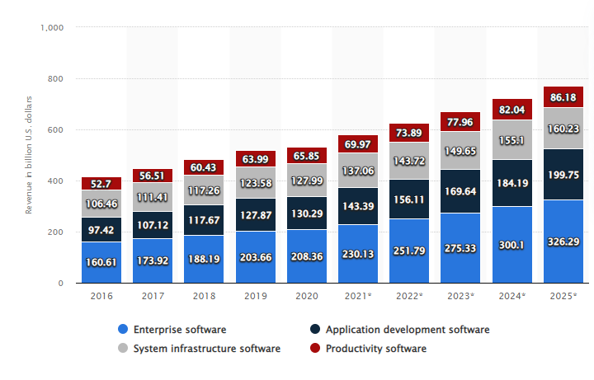
Receita do mercado de software a nível mundial
Fonte: Statista(2022)

Slide 9
Investimentos em TI
Investimentos em TI por País | Valor(bilhões)
1. Estados Unidos da América | U$914
2. China | U$266
3. Japão | U$145
4. Reino Unido | U$117
5. Alemanha | U$108
6. França | U$76
7. Índia | U$58
8. Canadá | U$53
9. Brasil | U$49.5
10. Austrália | U$42
Software, Hardware e Serviços
Fonte: Associação Brasileira de Empresas de Software

Slide 10
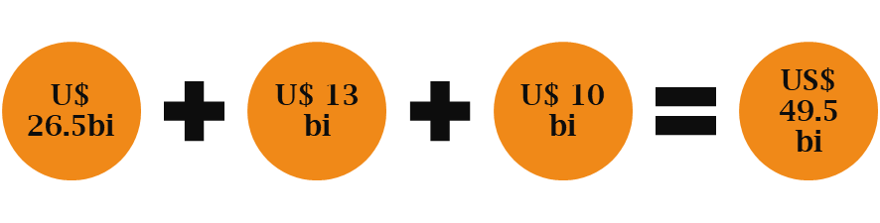
Investimentos em TI
US$ 2.39 trilhões
Investimentos em TI a nível mundial no ano de 2020(mercado interno)
Distribuição de Investimentos no Brasil
Hardware
Software
Serviços
53.7%
26.3%
20%

Slide 11
Crescimento de TI
Crescimento de TI no ano de 2020
Mundial | 2.5%
Brasil | 22.9%
Crescimento esperado de TI no ano de 2021
Mundial | 4.3%
Brasil | 11.1%
Dados do Setor | ABES (abessoftware.com.br)

Slide 12
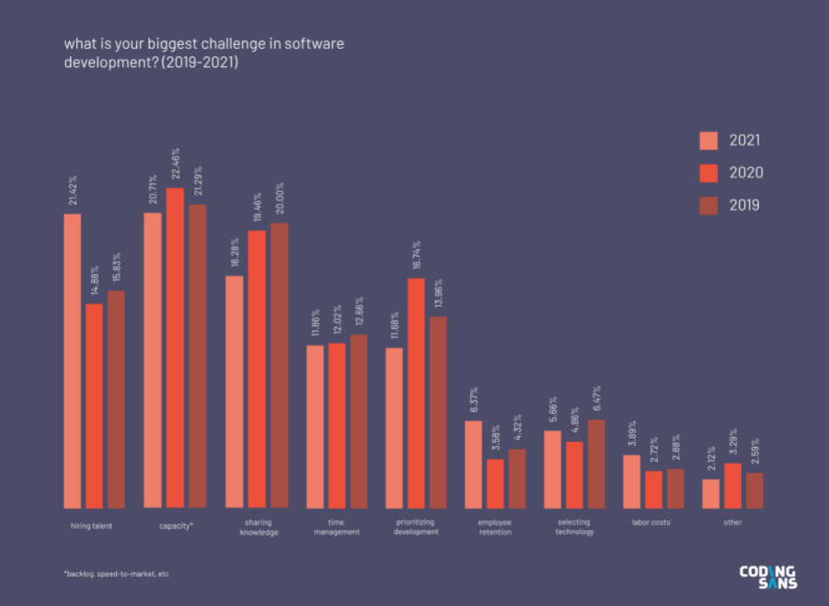
Maiores desafios em desenvolvimento de software

Slide 13
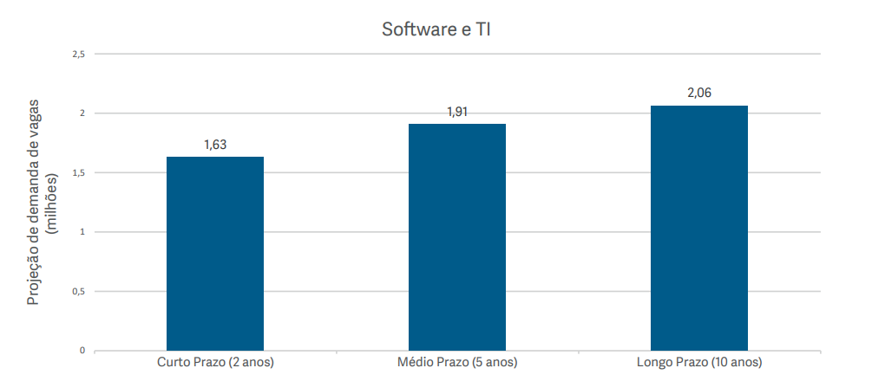
Previsão de empregos em TI
Profissões Emergentes na Era Digital
Fonte: Portal da Industria(2021)

Slide 14
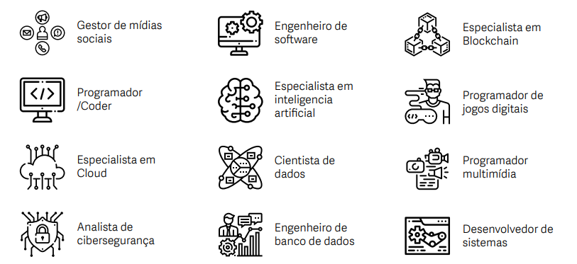
Profissões emergentes
Fonte: Portal da Industria(2021)

Slide 15
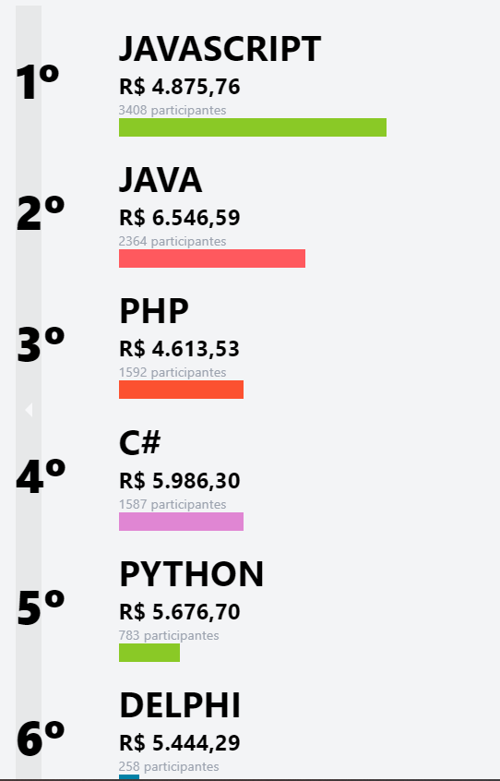
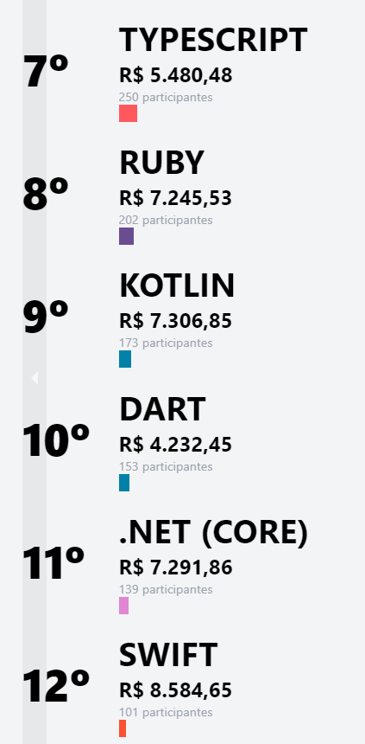
Sobre as linguagens mais utilizadas
Fonte: Pesquisa Código Fonte (2021)

Slide 16
[Nome do curso]
[Nome do palestrante] [Posição]
Aula 1| Etapa 2:
Importância da qualidade de software
[Nome da aula]
Introdução ao Mercado
de Qualidade de Software

Slide 17
A qualidade na história
Década de 60 -> desenvolvimento de softwares robustos, mas não confiáveis e de difícil manutenção
Adoção de métodos formais no gerenciamento de qualidade baseados em métodos usados na indústria de manufatura

Slide 18
Preocupações da qualidade
Gerenciamento de qualidade:
Nível organizacional : processos organizacionais e padrões
Nível de projeto:
plano de qualidade
aplicação de processos específicos de qualidade
Gerenciamento qualidade != burocratização

Slide 19
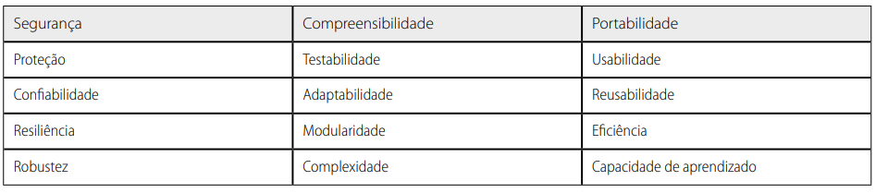
Atributos de qualidade de software
Fonte: Sommerville, Ian. Engenharia de Software. 9. ed. São Paulo: Pearson Prentice Hall, 2011.
Notes:
* Software também tem haver com criatividade. Temos que acompanhar todo o processo.

Slide 20
Quanto vale testes com qualidade?
Estágio | Equipe sem testes | Equipe com testes
Implementação | 7 dias | 14 dias
Integração | 7 dias | 2 dias
Testes e correções | 12 dias | 9 dias
Tempo de lançamento da feature | 26 dias | 24 dias
Bugs encontrados em produção | 71 | 11
Fonte: A Arte dos Testes Unitários - 2ª ed
Notes:
* Criação, importância e padrões de testes de unidade (muito importante para o QA)

Slide 21
[Nome do curso]
[Nome do palestrante] [Posição]
Aula 1| Etapa 3:
O presente e futuro da área de qualidade
[Nome da aula]
Introdução ao Mercado
de Qualidade de Software

Slide 22
O futuro (ou presente) para qualidade
Experiência de usuário (percepção do usuários)
usuários mais exigentes
performance
acessibilidade
segurança
usabilidade
maior alcance populacional
Pandemia -> Aceleração do processo de transformação digital
Notes:
Garantir que os requisitos estão sendo garantidos, que o usuário terá a necessidade atendida.

Slide 23
O futuro (ou presente) para qualidade
Capacitação para novas tecnologias (estudar esses conteúdos)
IA
IoT
Cloud
Blockchain
Foco em segurança
Uso de metodologias ágeis e DevOps
Notes:
Especializar para inteligência artificial (AI) – focar na certificação de AI da Azure.

Slide 24
[Nome do curso]
[Nome do palestrante] [Posição]
Aula 2: Afinal, o que faz um QA?
[Nome da aula]
Introdução ao Mercado de Qualidade de Software

Slide 25
Objetivos
Engenharia de software e suas vertentes
Perfis e Responsabilidade de um QA
O papel das certificações na carreira de qualidade de software

Slide 26
A qualidade de software no mundo da engenharia
Engenharia de software
soluções viáveis
processos técnicos
processos gerenciais
Processo de software =
Presente em todo o ciclo de produção de software
especificação + desenvolvimento + validação + evolução
A qualidade de software faz parte da engenharia de software

Slide 27
Engenharia de software X QA
Engenharia de software != codificação
Tipos básicos de engenheiros de software:
Front-End : parte visual da aplicação e interação com usuário
Back-End: processamento de dados, regras de negócio
Quality Assurance: validações e verificações de funcionalidade, gestão de defeitos e processos de qualidade
Devops/SRE(Site reliability engineering): cultura e processos de operações para garantir confiabilidade, monitoramento, desempenho e pipelines de desenvolvimento

Slide 28
[Nome do curso]
[Nome do palestrante] [Posição]
Aula 2| Etapa 2:
Perfis e responsabilidades de um QA
[Nome da aula]
Introdução ao Mercado
de Qualidade de Software

Slide 29
Objetivos de QA
Redução de custos e retrabalho
Identificação de problemas
Entrega de produtos com qualidade
Melhora na satisfação do cliente
Melhora na estimativa dos projetos
Otimização da rotina de trabalho

Slide 30
Papel X Função x Cargo
Função: Time ou grupo de pessoas e ferramentas para realizar um ou mais processos/atividades
Papel: conjunto de responsabilidades, atividades e autoridades definidas em um processo de forma mais específica
Cargo: responsabilidade que a pessoa assume em relação ao processo da empresa
ITIL : Information Technology Infrastructure Library
Práticas para gerenciamentos de serviços de TI
Notes:
*ESTUDAR ITIL4

Slide 31
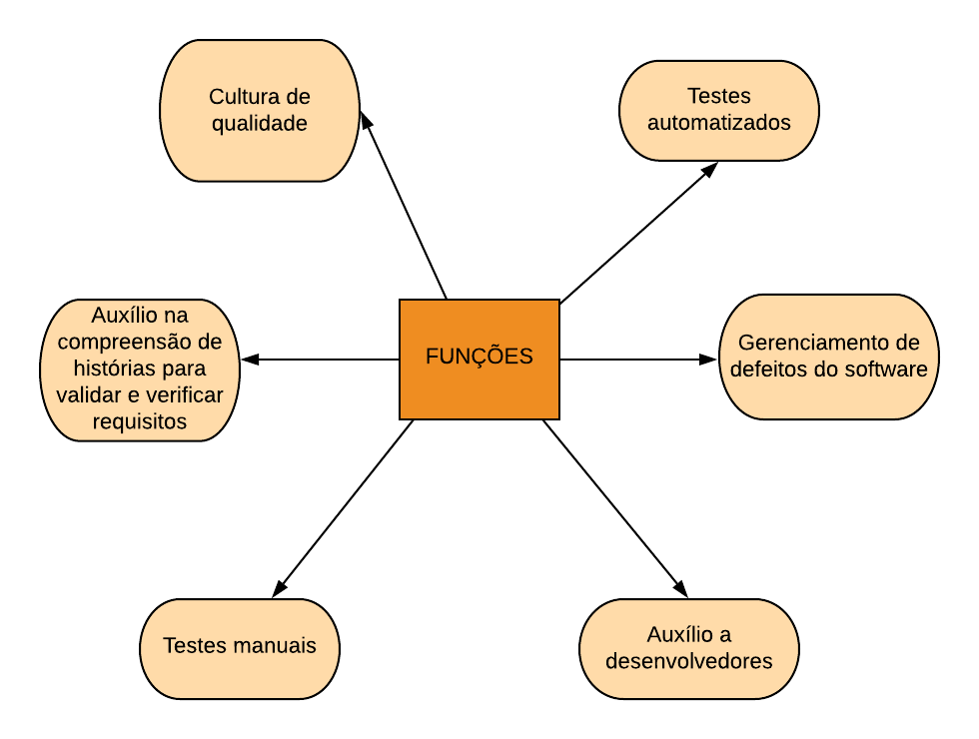
QA é mais que testes!

Slide 32
Cargos X responsabilidades
Para um mesmo cargo podemos ter perfis e responsabilidades diferentes:
Gerenciamento
Análise
Testes manuais
Testes automatizados
UI/Interface
APIs
Performance/Desempenho

Slide 33
[Nome do curso]
[Nome do palestrante] [Posição]
Aula 2| Etapa 3:
O papel das certificações na carreira como QA
[Nome da aula]
Introdução ao Mercado
de Qualidade de Software

Slide 34






Certificações e sua importância na construção da carreira

Slide 35
Certificações para área de qualidade de software - ISTQB
Esquema de certificações internacionais para desenvolvimento da carreira de quem trabalha com testes de software
Começou no ano de 1998 com o lançamento do Certified Tester Syllabus pela ISEB(Information Systems Examinations Board)
ISTQB

Slide 36

Certificações para área de qualidade de software - IBQTS
Instituto Brasileiro de Qualidade em Testes de Software
Certificações reconhecidas internacionalmente para área de engenharia de requisitos e engenharia de testes
Fundado em 2006
Reconhecido oficialmente pelo IREB (International Requirements Engineering Board)
IBQTS

Slide 37
Por que tirar certificações?
Validação internacional de skills em testes de software
Criação e melhoria nas skills para progressão de carreira
Credibilidade profissional

Slide 38
Portfólio de certificações da ISTQB
Separação por levels (níveis):
Foundation
Advanced
Expert
Agrupamento de certificações = Streams(fluxos)
Core
Agile
Specialist
Início | BSTQB

Slide 39
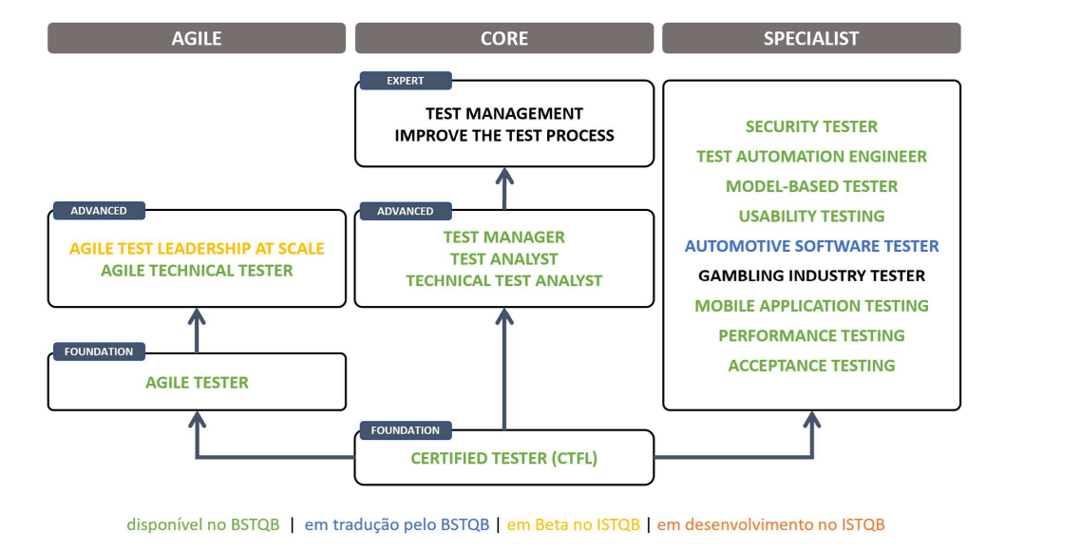
Arquitetura do Portfólio ISTQB

Slide 40
Arquitetura do Portfólio ISTQB
Core
Cobertura ampla nos conceitos de testes de software
Válidos para qualquer domínio de tecnologia, metodologia ou aplicativo
Entendimento comum
Agile
Foco em práticas de testes dentro de contextos ágeis

Slide 41
Arquitetura do Portfólio ISTQB
Specialist
Abordagem vertical de conhecimento
Podem abordar características específicas de qualidade ( usabilidade, desempenho, segurança…)
Podem abordar práticas para tecnologias específicas
Atividades de testes específicas
Agrupamento de conhecimentos para domínios de aplicativos

Slide 42
Conhecendo a base
CTFL ( Certified Tester Foundation Level)
Base das certificações
Conhecimento prático de conceitos fundamentais de teste de software
Syllabus 3.1

Slide 43
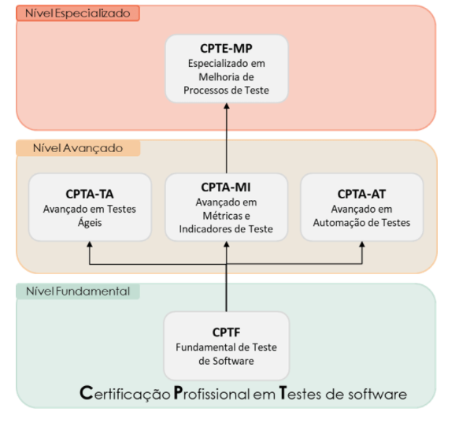
Arquitetura do Portfólio IBQTS - Engenharia de testes

Slide 44


Construindo caminho com outras certificações
Conceitos sobre nuvem
Descrição de serviços
Ferramentas de gerenciamento e soluções
Descrição de custos, SLA, segurança, privacidade…
AWS Certification - Valide suas habilidades na nuvem - Seja certificado pela AWS (amazon.com)
Certificações da Microsoft | Microsoft Docs
Comparação entre as certificações em qualidade de software | by Carla Crude | Training Center | Medium

Slide 45
[Nome do curso]
[Nome do palestrante] [Posição]
Aula 3: Roadmap de aprendizagem para qualidade de software
[Nome da aula]
Introdução ao Mercado de Qualidade de Software

Slide 46
Objetivos
1. Compreender os conceitos e conhecimentos necessários para ser um QA completo
2. Refletir sobre o mindset de um QA e soft skills

Slide 47
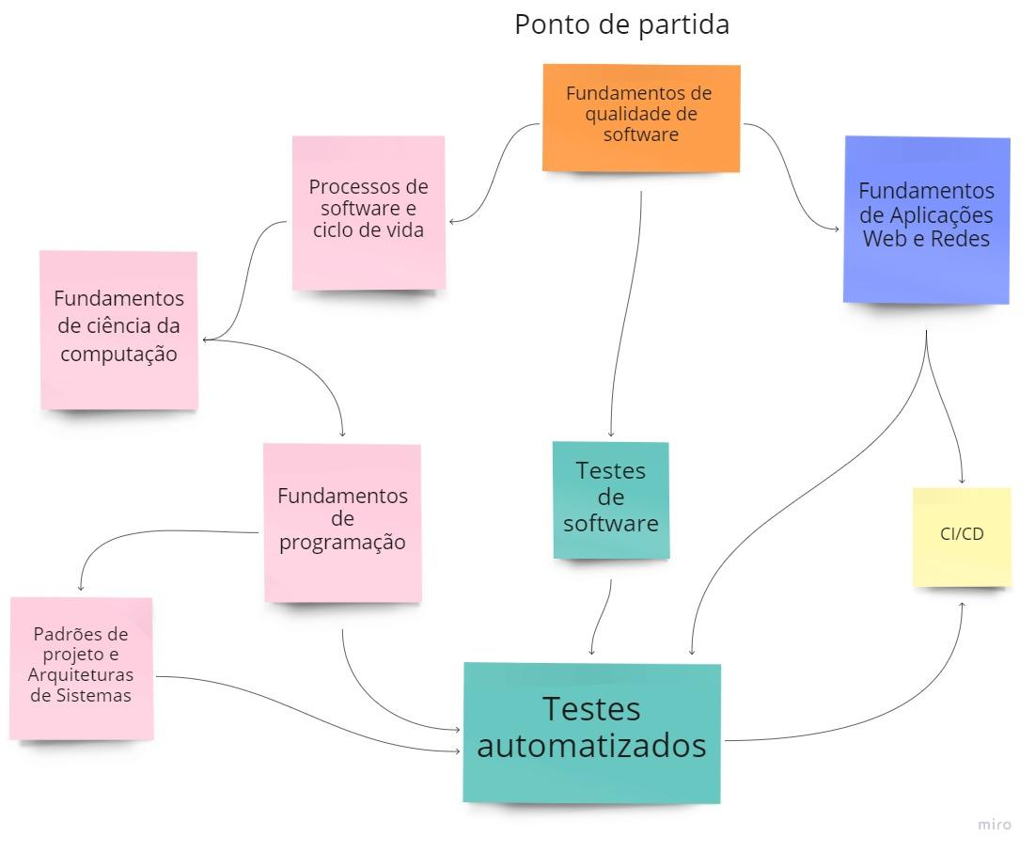
Roadmap básico para QAs

Slide 48
Fundamentos de qualidade de software
Definições de qualidade
Priorização e técnicas de testes
Plano de testes e documentação
Gerenciamento de casos de testes
Taxonomia de testes
Gerenciamento de defeitos
Métricas/Relatórios

Slide 49
Processos de software e ciclo de vida
Modelos de processo de software
Desenvolvimento ágil de software
Testes dentro do modelo ágil

Slide 50
Fundamentos de aplicações Web e Redes
Fundamentos de redes
Arquitetura da internet e protocolos importantes
Funcionamento de webpages
Linguagens e tecnologias

Slide 51
Fundamentos de ciência da computação
Representações e estrutura de dados
Compilação x Interpretação
Concorrência e threading
Conceitos de sistemas operacionais
Algoritmos e complexidade

Slide 52
Fundamentos de programação
Uso de linha de comando
Editores e IDEs
Sintaxe e fluxo de controle
Paradigmas da programação

Slide 53
Padrões de projeto e arquitetura de sistemas
Conceitos e tipos de padrões
Tipos de Arquitetura e
Modelagem de sistemas

Slide 54
Testes automatizados
Pirâmide de testes
Automação como investimento
Tipos de testes automatizados
Frameworks para automação
Objetos falsos e seus tipos
BDD e linguagem Gherkin

Slide 55
CI/CD
Estratégias de versionamento e tecnologias
Deploys, release e orquestração
Configuração e builds
Uso de containers
Testes integrados à pipeline
Device farms e execução remota
Notes:
Integração e entrega

Slide 56
[Nome do curso]
[Nome do palestrante] [Posição]
Aula 3| Etapa 2:
Soft skills e mindset de um QA
[Nome da aula]
Introdução ao Mercado
de Qualidade de Software

Slide 57
Erros que QAs podem cometer
Falhas na análise de uma ocorrência
Medo de fazer perguntas
Automações falhas e sem padrões
Esquecer do usuário
Culpar outros por defeitos/bugs
Não ter a visão do que ocorre em produção
Não se importar com processos técnicos do desenvolvimento

Slide 58
Pensando nas características do software
Funcionalidade
As funcionalidades são apropriadas? Foram implementadas corretamente?
Como estão sendo guardados os dados? O sistema é responsivo?

Slide 59
Pensando nas características do software
2. Confiabilidade
Como o software se comporta mediante condições específicas de falha?
Quão frequente falha? Qual tempo de recuperação?

Slide 60
Pensando nas características do software
3. Usabilidade
Os usuários entendem o software?
Qual esforço para essa compreensão?

Slide 61
Pensando nas características do software
4. Eficiência
O time de desenvolvimento segue boas práticas?
A Arquitetura do projeto foi pensada para ser eficiente?

Slide 62
Pensando nas características do software
5. Manutenibilidade
Quão difícil é encontrar um problema e corrigi-lo?
Qual o esforço para modificar o código?

Slide 63
Pensando nas características do software
6. Portabilidade
O sistema se adapta a mudanças no ambiente?
Quão difícil é migrar um componente do sistema?

Slide 64
Para saber mais
ISO_9126_NBR_13596_ANALISE_.pdf (lcvdata.com)
nbr-iso-9000-2005.pdf (wordpress.com)
Qualidade, Qualidade de Software e Garantia da Qualidade de Software são as mesmas coisas? (linhadecodigo.com.br)
Software Development Trends 2021: The Latest Research Data (codingsans.com)
Dados do Setor | ABES (abessoftware.com.br)
Software Developer Shortage in the World | Ncube
Pesquisa Salarial de Programadores 2020-2021 - Código Fonte TV (codigofonte.com.br)
4 grandes tendências de TI e os desafios para a área de QA (onedaytesting.com.br)
Everything you should know about QA in software development: The beginner’s guide | by Concise Software | Medium
estudo_profissoes_emergentes_-_giz_ufrgs_e_senai.pdf (portaldaindustria.com.br)

Slide 65
Para saber mais
Quality Assurance (QA) e sua importância no desenvolvimento de software | Blog TreinaWeb
A importância da qualidade de software na vida das pessoas - WarmUP (warmupweb.com.br)

Slide 66
[Nome do curso]
[Nome do palestrante] [Posição]
Dúvidas?
[Nome da aula]
> Fórum do curso
> Comunidade online (discord)

